Slide 1
テスト技法

Slide 2
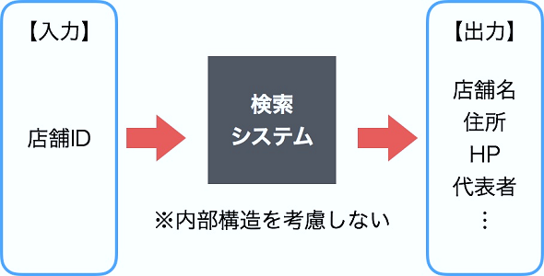
・ブラックボックステスト
プログラムの中身を着目せずに、仕様書に記載した仕様基づき、テストケースを作成し、入力に対して、正し出力が得られるかを着目するテスト。
入力 ⇒ 画面入力、ファイル入力、DB入力
出力 ⇒ 画面出力、ファイル出力、DB出力
※通常は、開発者以外のメンバーがテストを担当する。
ブラックボックステストの実施前提：
仕様書が完備し、遅延なく保守されていること

Slide 3
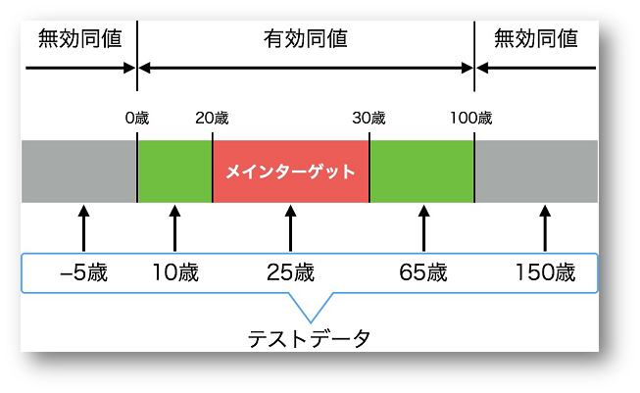
ブラックボックステストの技法
⇒同値分割
⇒境界値分析
・同値分割
入力にあり得る全てのデータでテストするのは不可能のため、典型的なテスト値をピックアップする必要があります。同値分割は、そのテスト値を選択するための指針となります。
入力データを「同じ処理が行われる」、「同じ結果が得られる」基準にパーティション(同値クラスと言う)に振り分け、それぞれのクラスから一つのテストデータを選定する。
正し値を持つクラスは、有効同値クラス
正しくない値を持つクラスは、無効同値クラス
例：0〜100歳までの顧客データから20〜29歳までをメインターゲットと判定するプログラム

Slide 4
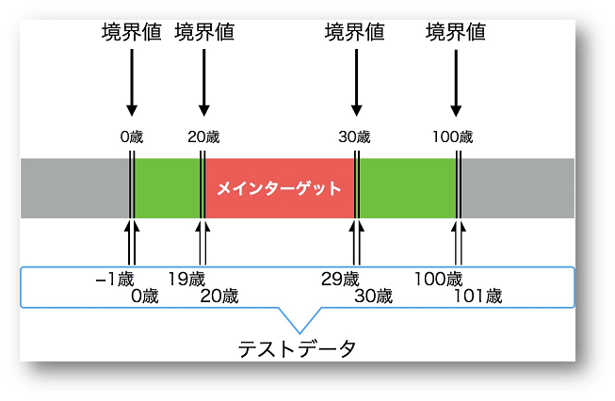
ブラックボックステストの技法
⇒同値分割
⇒境界値分析
・境界値分析
同値パーティションの境界上の値に対する多くの欠陥が潜んでいるため、それぞれのクラスの境界値をテストデータとして選定する方法。
単独で使用する技法ではなく、同値分割法の補助として使用する技法

Slide 5
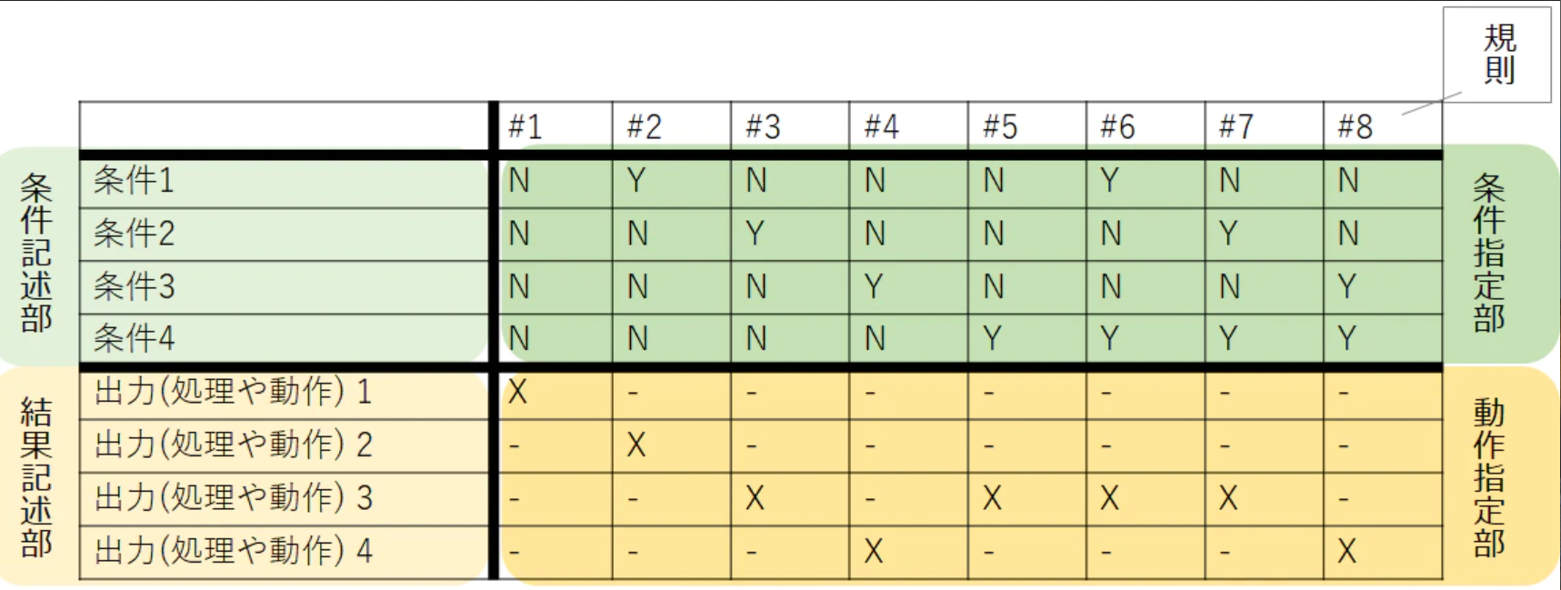
例：ログイン機能で、ユーザＩＤの入力に以下のチェックが存在する。
条件１ 許可文字：英、数字
条件２ 文字サイズ：５～１０文字
条件１
有効同値：英字、数字、英数字組み合わせ
無効同値：符号、日本語、中国語
条件２
有効同値：５以上、１０以下
無効同値：5未満、10超え
・条件の組み合わせを可視化するツール
マトリックス

Slide 6
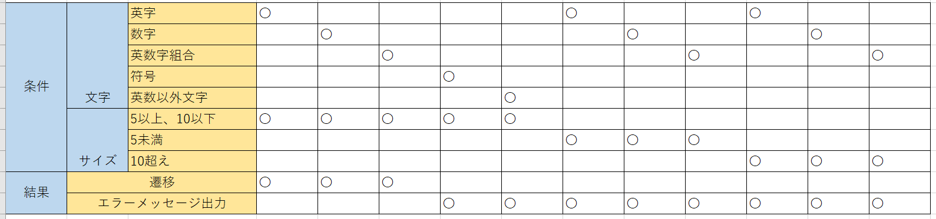

Slide 7
例：ログイン機能で、入力に以下のチェックが存在する。
ユーザＩＤ
許可文字：英、数字
文字サイズ：５～１０文字
パスワード
小文字、大文字、数字の組み合わせ
８桁以上

Slide 8
練習：ユーザ登録機能、以下のチェックルールが存在
ユーザＩＤ
未入力不可
許可文字：英、数字
文字サイズ：５～１０文字
パスワード
未入力不可
小文字、大文字、数字の組み合わせ
８桁以上
メール
有効メール
未入力可能

Slide 9
・ホワイトボックステスト
ホワイトボックステストとは、システム内部の構造を理解した上で、それらが意図した通りに動作しているかを確認するテスト方法です。内部構造を理解していることが必要なので、主に開発者が行います。通常、クラス単位でテストを行う。
ホワイトボックステストのきも「網羅性」
網羅性のレベル
1.命令網羅：すべての命令を少なくとも１回実行されるようにテストケースを設計する。
2.分岐網羅：判定条件において、結果が真、偽の両方がテストされるように
3.条件網羅：判定条件が複数条件である場合、各条件が真、偽の両方がテストされるように

Slide 10
public class test {
public static void test_method(boolean a, boolean b, boolean c) {
if (a) {
System.out.println("処理１");
}
if (b || c) {
System.out.println("処理②");
}
}
}

Slide 11
・繰り返しの場合の網羅
public class test {
public static void test_method(List<String> list) {
for(String s:list) {
System.out.println("処理");
}
}
}
・
ポイント：List 0件、1件、複数件

Slide 12
練習：
public class test {
public static void test_method(boolean f, List<String> list) {
if (f) {
for (String s : list) {
System.out.println("処理");
}
}
}
}

Slide 13
補足：
スタブ/モック： テスト対象オブジェクトから利用するオブジェクトがまだ完成していないとき、代替えする仕組み
ドライバ： テスト対象を利用しようとするオブジェクトがまだ完成していないとき、代替えする仕組み

